Slide 1



Bienvenidos a
Realizado por: Adrián Romero Torres

Slide 2
CONTENIDOS
IDEA DEL PROYECTO
TECNOLOGÍAS UTILIZADAS
MODELO DE DATOS
DISEÑO DE LA APLICACIÓN
FUTURAS AMPLIACIONES

Slide 3

IDEA DEL PROYECTO
¿Por qué un juego de cartas?
Llevaba mucho tiempo queriendo hacer algo real con a partir del juego Triple Triad con otro toque, así que era la oportunidad perfecta para intentarlo.
Desde el principio del curso tenía la idea puesta en la cabeza de hacer un juego de cartas, y pese a las dificultades de hacer un juego como tal, este es el resultado

Slide 4

IDEA DEL PROYECTO
¿Qué ofrece el juego?
Una partida de Triple Triad consume poco tiempo. Se pueden jugar varias partidas en un corto intervalo de tiempo, lo que lo hace perfecto para pequeños momentos de espera o que necesites matar un poco el tiempo.
Además, es sencillo de entender y da la posibilidad a gente con menos experiencia en el mundo de los juegos de cartas de iniciarse de forma amena y sin mucho quebradero de cabeza

Slide 5







TECNOLOGÍAS UTILIZADAS
Softwares y herramientas
Para la realización del backend, se ha utilizado el framework de PHP,
Laravel.
Para el frontend, se ha utilizado Angular CLI. Dentro de Angular además,
se ha utilizado Jquery, typescript, html, css, y para este último hemos
Usado Bootstrap para un estilo mucho más cómodo.
Por último, para la gestión de base de datos, se ha usado MySql

Slide 6
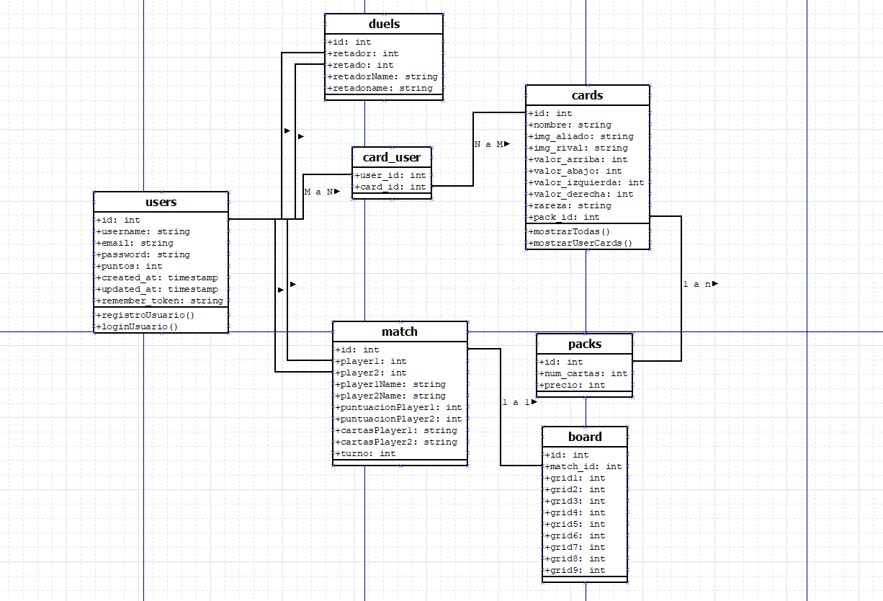
MODELO DE DATOS

Slide 7
DISEÑO DE LA APLICACIÓN
Barra de navegación para usuarios no registrados
Barra de navegación para usuarios registrados

Slide 8
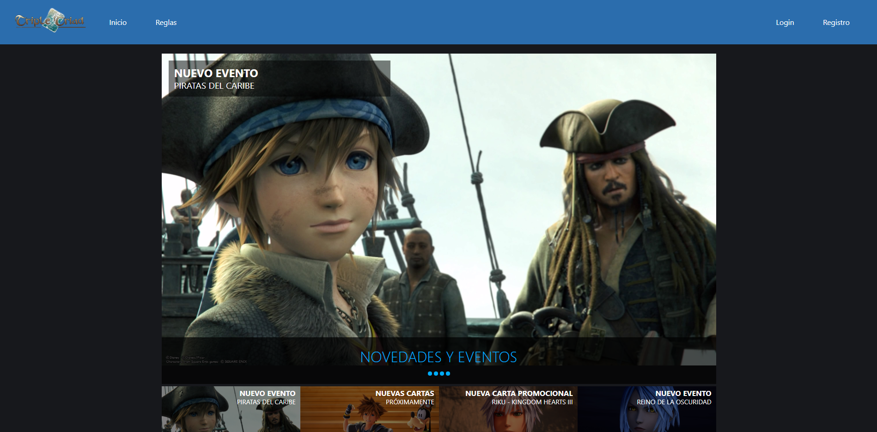
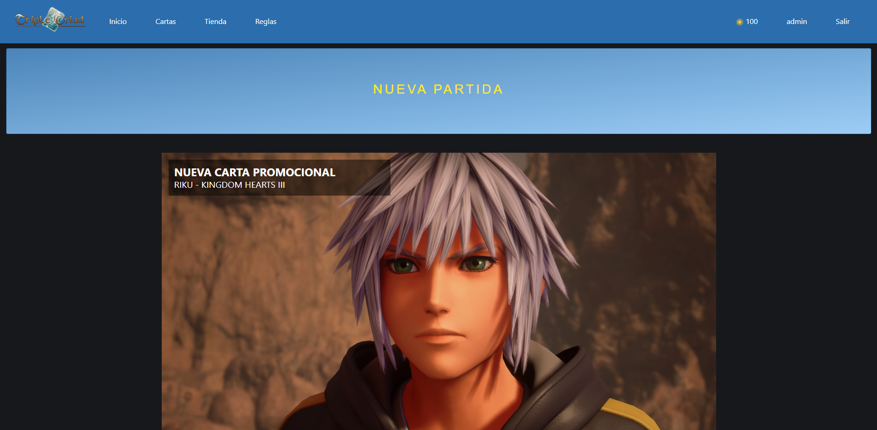
DISEÑO DE LA APLICACIÓN
Página de inicio para usuarios no registrados
Página de inicio para usuarios registrados

Slide 9
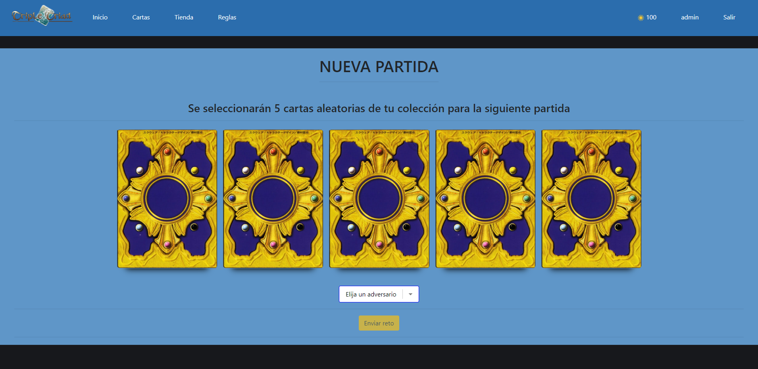
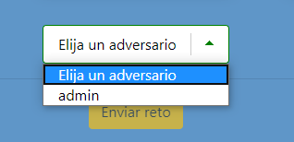
DISEÑO DE LA APLICACIÓN
Nueva partida

Slide 10
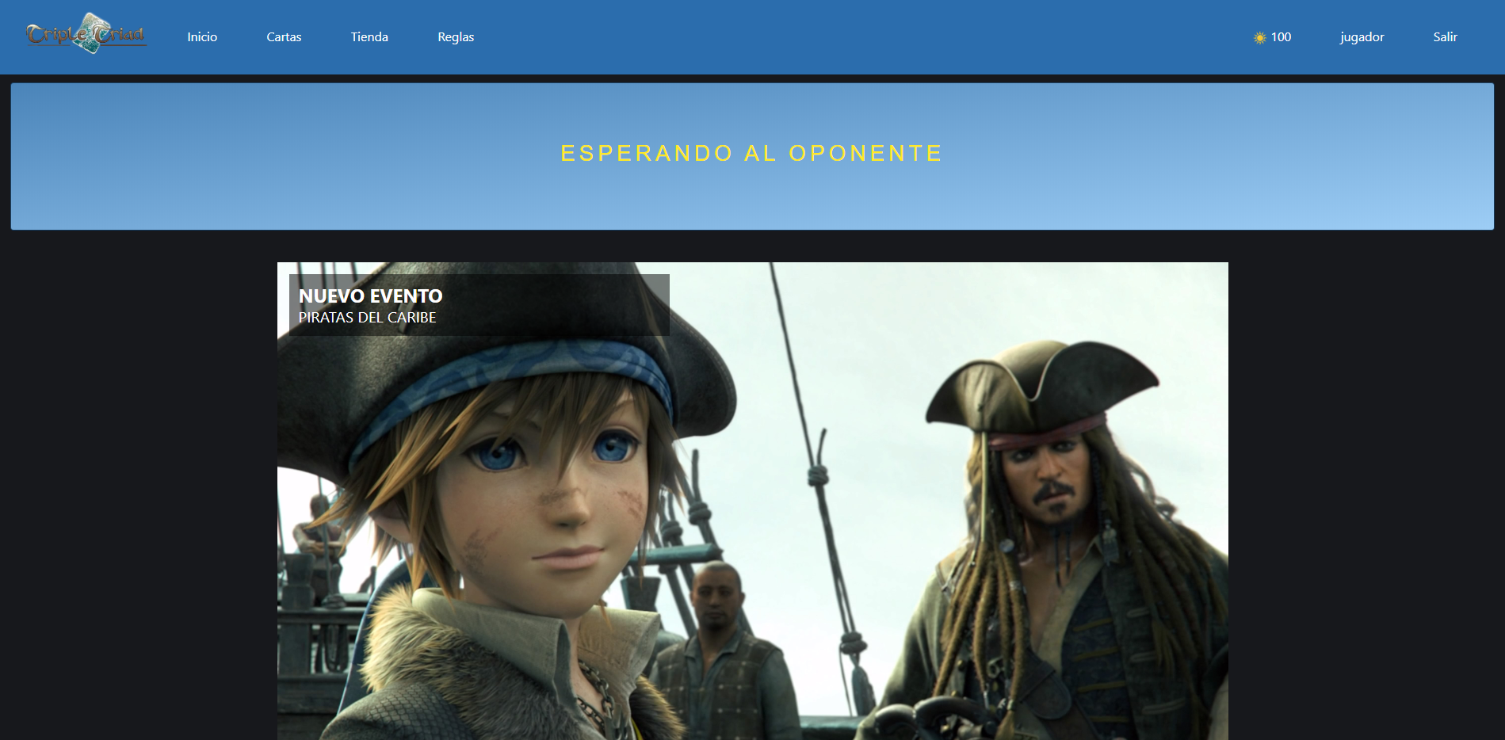
DISEÑO DE LA APLICACIÓN
Reto enviado

Slide 11

DISEÑO DE LA APLICACIÓN
Usuario retado

Slide 12
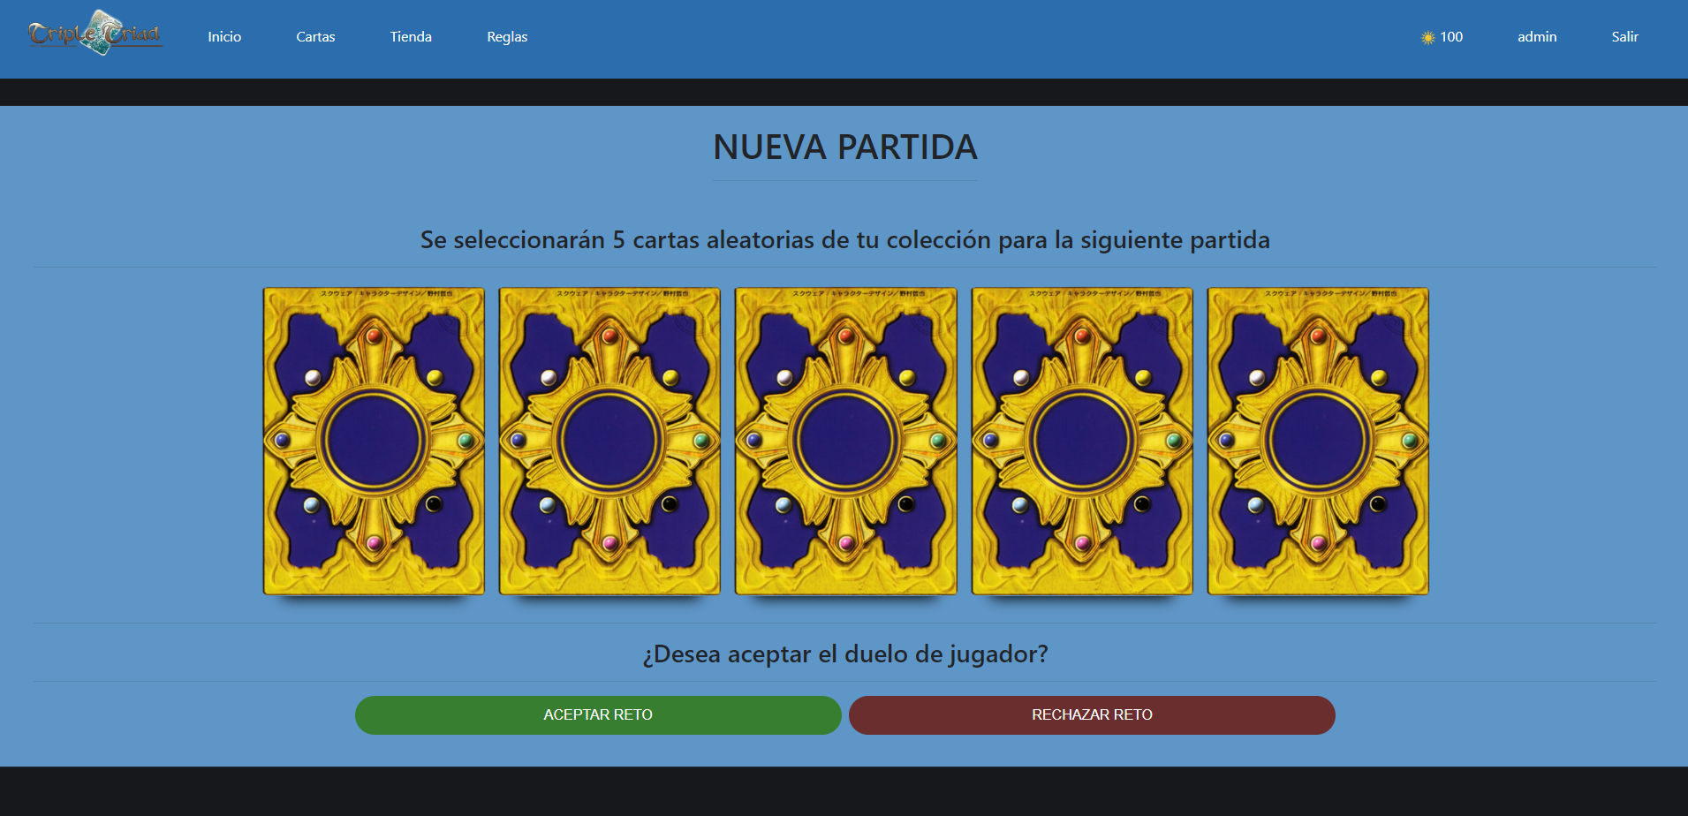
DISEÑO DE LA APLICACIÓN
¿Aceptar o rechazar?

Slide 13
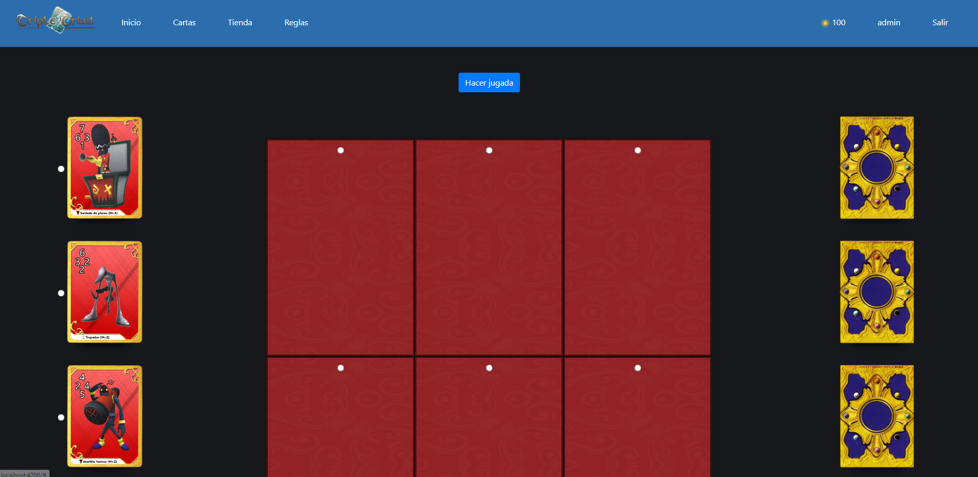
DISEÑO DE LA APLICACIÓN
Comienza la partida

Slide 14
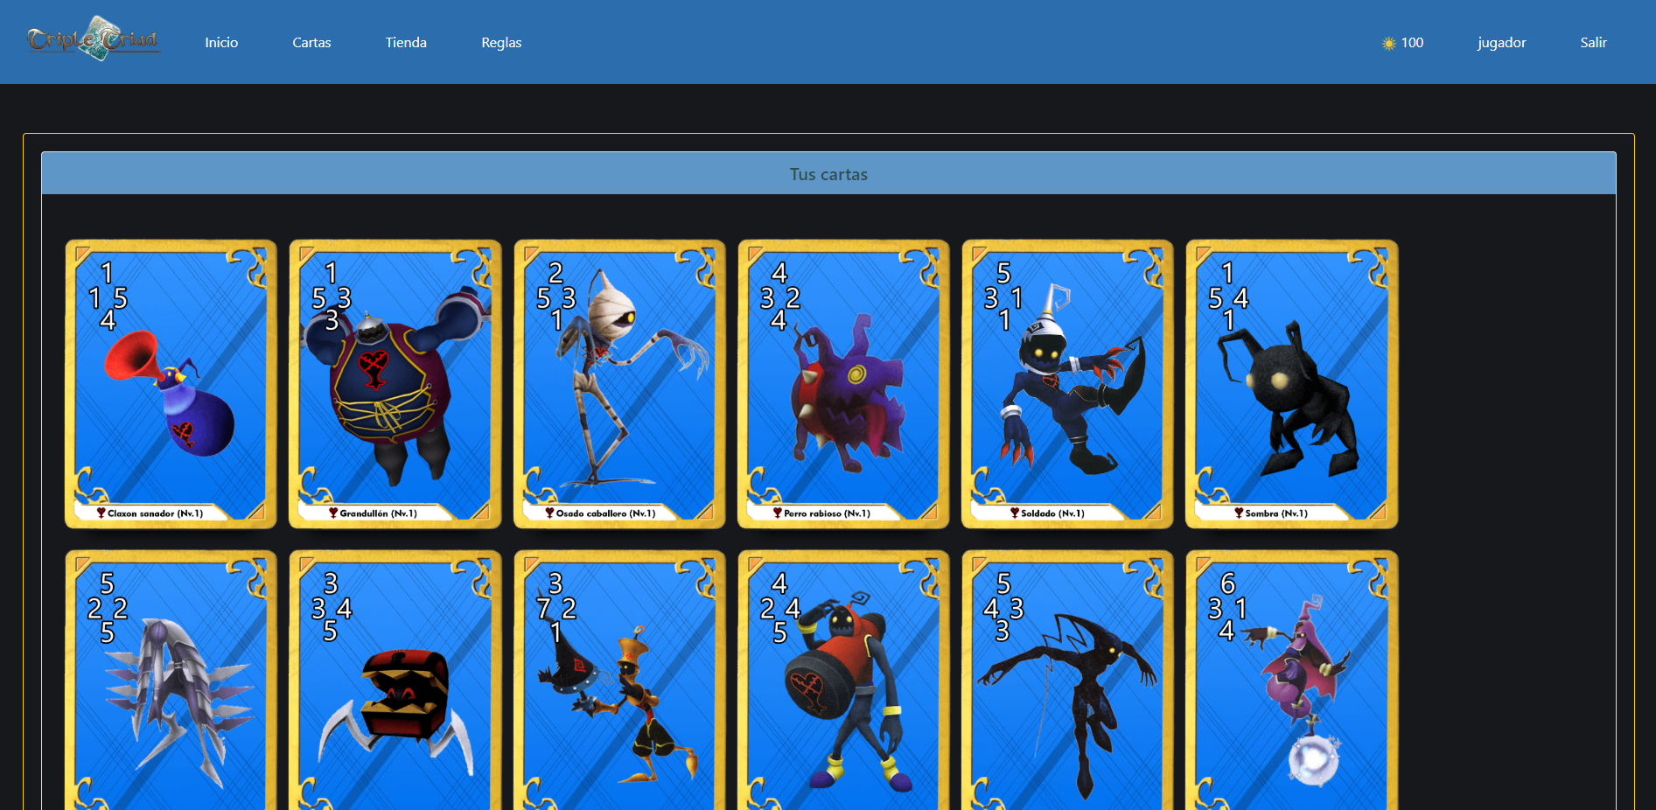
DISEÑO DE LA APLICACIÓN
Menú de cartas

Slide 15
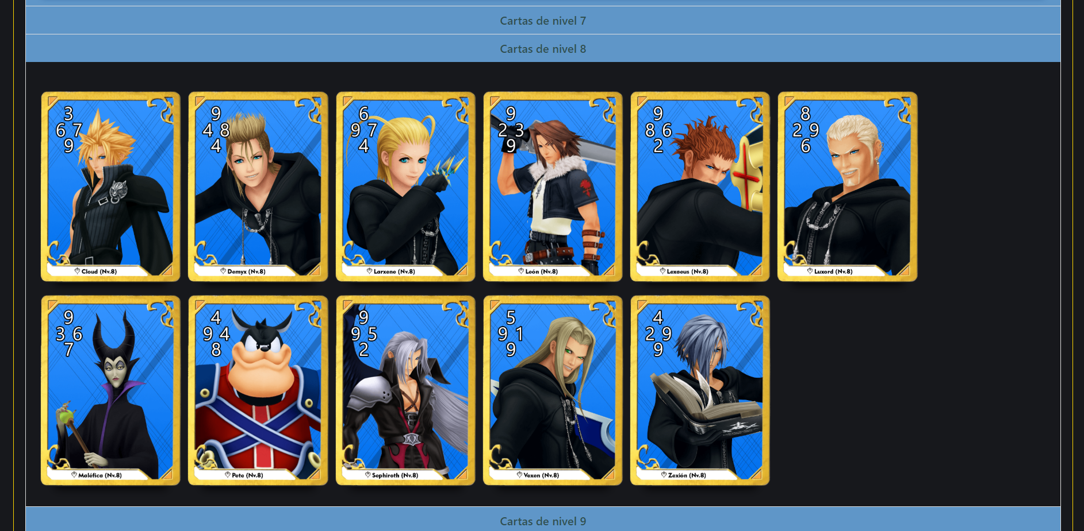
DISEÑO DE LA APLICACIÓN
Menú de cartas

Slide 16
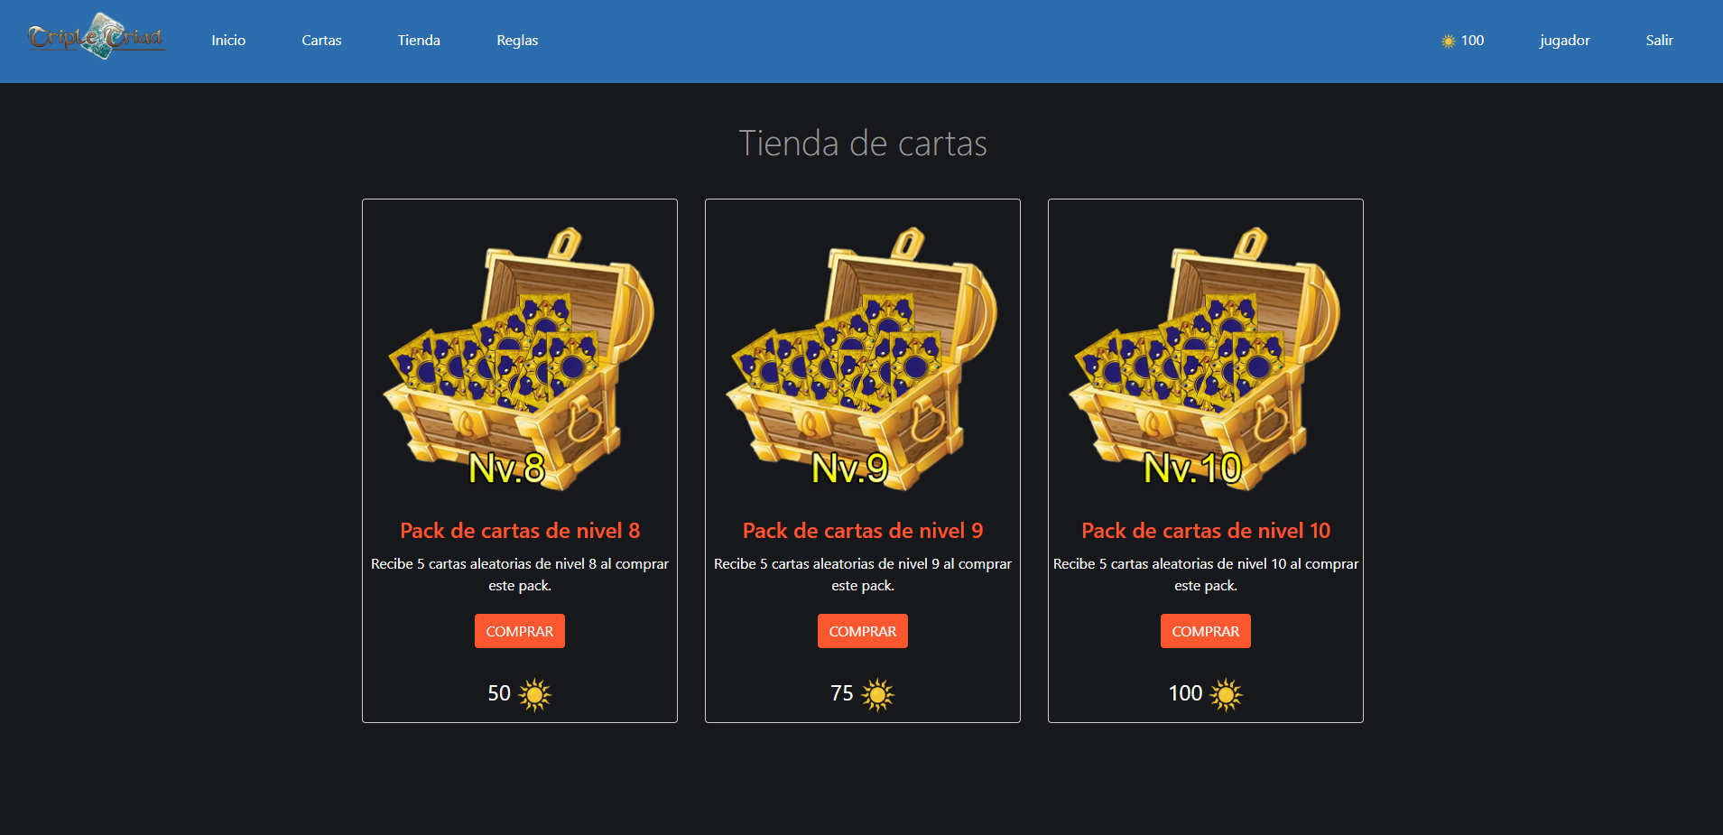
DISEÑO DE LA APLICACIÓN
Tienda

Slide 17
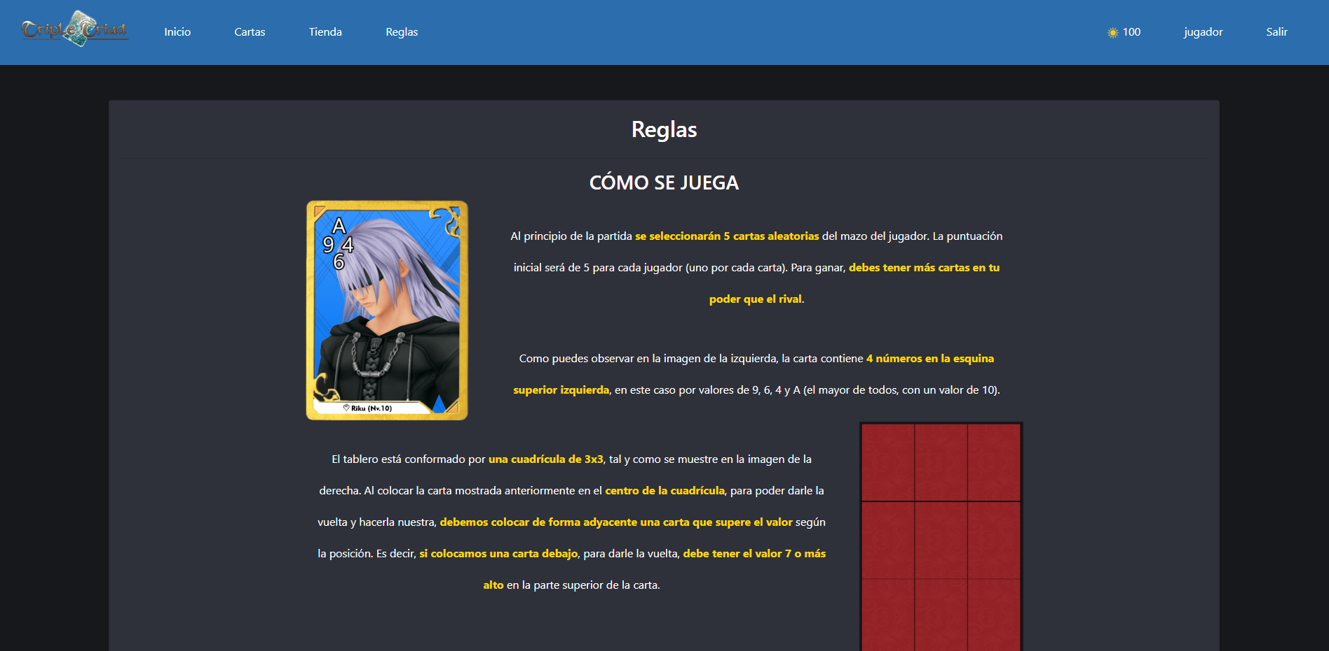
DISEÑO DE LA APLICACIÓN
Reglas

Slide 18
FUTURAS AMPLIACIONES
Nuevas reglas
Nuevos tableros
Regla Suma
Regla Igual
Regla Elemental
Escenarios conocidos
Escenarios elementales
Tableros de eventos
Nuevas cartas
Nuevos packs
Eventos festivos
Cartas promocionales
Nuevos aspectos
Packs con diferentes rarezas
Packs para cartas únicas

